Slide 1
ČAKOVEC

Slide 2
GRAD ČAKOVEC JE NAJVEĆI GRAD U MEĐIMURJU.

Slide 3
GRADONAČELNIK GRADA ČAKOVCA JE STJEPAN KOVAČ.

Slide 4
HOTEL PARK

Slide 5
ŽELJEZNIČKI KOLODVOR

Slide 6
AUTOBUSNI KOLODVOR

Slide 7
CRKVA SVETOG NIKOLE

Slide 8
BOLNICA

Slide 9
ZGRADA U KOJOJ RADI GRADONAČELNIK

Slide 10
STARI GRAD ČAKOVEC – GRAD ZRINSKIH

Slide 11
U OVOJ ZGRADI JE MUZEJ MEĐIMURJA

Slide 12
SPOMENIK „OPROŠTAJ” I ZRINSKA GARDA

Slide 13
DVORIŠTE STAROG GRADA

Slide 14
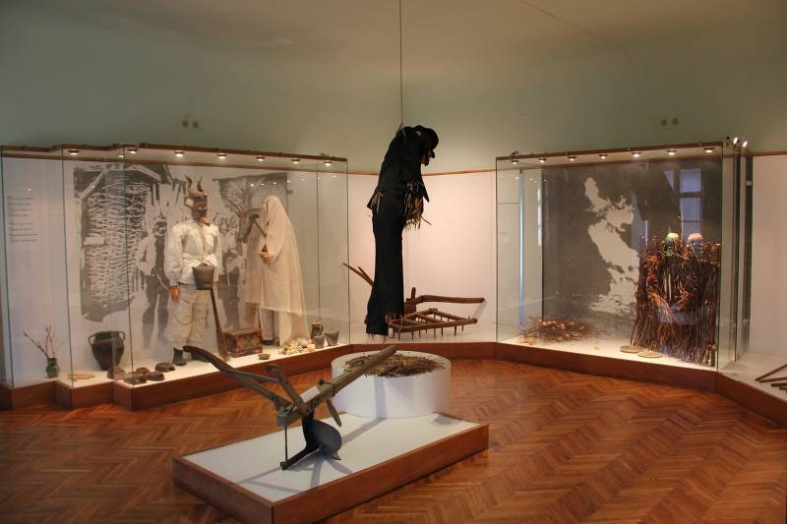
IZLOŽBA U MUZEJU

Slide 15
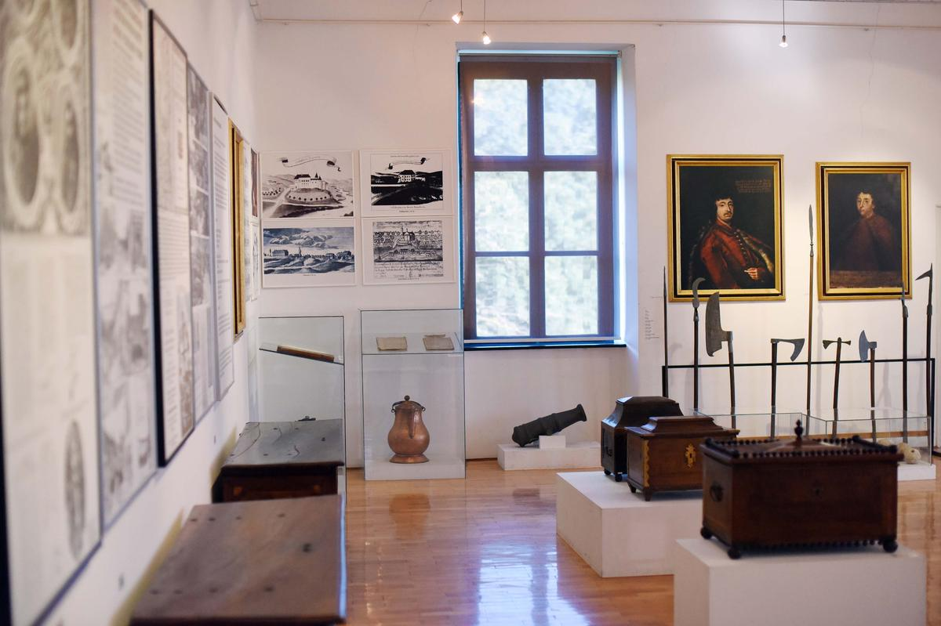
IZLOŽBA U MUZEJU

